Slide 1
Métodogia Crystal
Alunos:
lucas castro
Matheus michelutti
Daniel de souza

Slide 2
Contexto Histórico
Foi criado em 1990 por Alistair Cockburn e Jim Highsmith a fim de criar uma abordagem de desenvolvimento de software que premia a “manobrabilidade”.
O resultado de uma pesquisa feita por Couckburn mostrava projetos feitos por equipes que não seguiam métodos formais eram bem mais sucedidos do que as que seguiam

Slide 3
Por que Crystal ?
Crystal é simplesmente uma família de metodologias de desenvolvimento de software.

Slide 4
Funcionamento do Crystal
O método CRYSTAL utiliza dois parâmetros para adequar-se ao projeto de software.

Slide 5
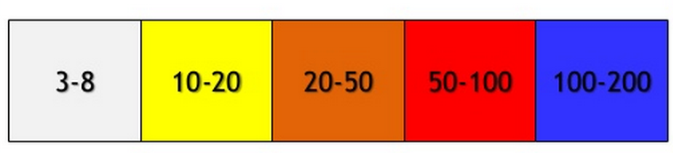

Slide 6
Nível crítico
Além das cores o CRYSTAL também usa algumas letras para representar algumas potenciais perdas por uma falha no desenvolvimento do sistema.
    C de confort
    D de discretionary Money
    E de Essencial Money
    L de life

Slide 7
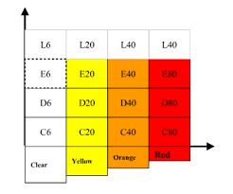

Slide 8
Código GENÉTICO
O código genético é baseado em:
Prioridades
Propriedade
Princípios
Jogo Econômico – Cooperativo

Slide 9
As 7 Prioridades
Entrega Frequente
Melhoria e Reflexão
Comunicação Osmotica
Segurança pessoal
Foco
Fácil acesso
Testes automatizados e integração

Slide 10
Método CRYSTAL
Características e ciclo de vida

Slide 11
Característica
Os incrementos do projeto devem durar no máximo 4 meses, preferencialmente de 1 a 3 meses
Você encontrara 7 princípios chave para cada um, independente de cada implementação CRYSTAL que for utilizada

Slide 12
Ciclo de VIDA
São 10 fases
  Staging (encenação)
  Edição e revisão
  monitoramento
  Paralelismo e fluxo
  Inspeções de usuários
  Workshops refletivos
  Local matters
  Produtos de trabalho
  Padrões
  Ferramentas

Slide 13
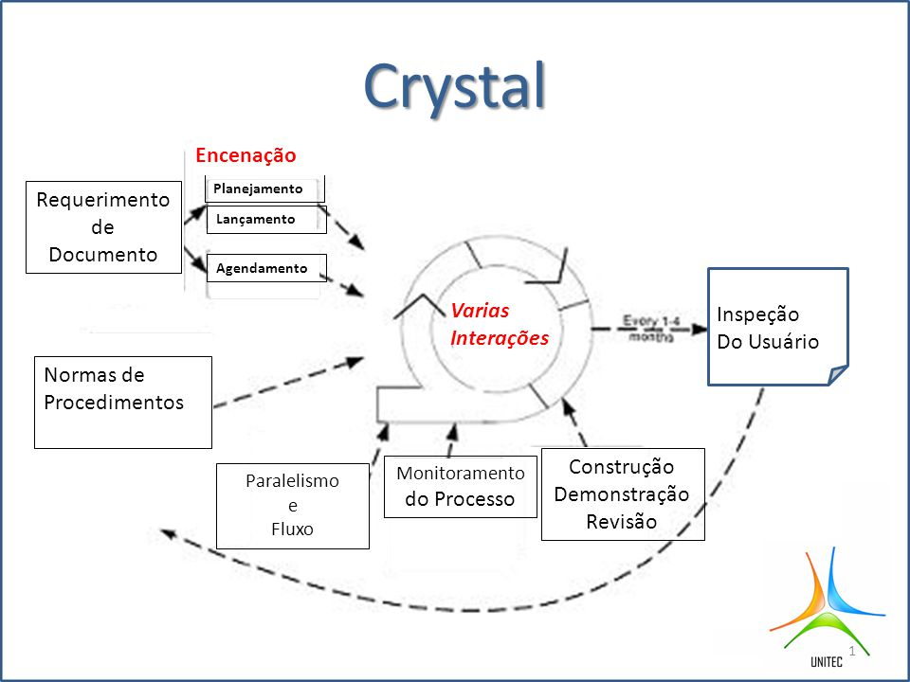
Ciclo deVIDA

Slide 14
Método Crystal
Equipe, Processo, Ferramentas e conclusão

Slide 15
Núcleo da Equipe
Executive Sponsor(patrocinador do projeto).
Lead Designer
Ambassador User

Slide 16
Núcleo da Equipe
Além dos três papeis especificados no slide anterior o Crystal Clear possui outros que são usados conforme o desenvolvimento do projeto.
  Designer-Programmer
  Business Expert
  Coordiador
  Tester
  Writer

Slide 17
O Processo
A Crystal clear utiliza processos cíclicos de diferentes tamanhos:
  Mapeamento de atividades
    Construir o núcleo das equipes
    Realizar as estratégias explorando o 360°
    Definir como a metodologia serà aplicada
    Construir um plano inicial

Slide 18
O Processo
Umas serie de dois ou mais ciclos de entrega
  Fazer uma reavaliação do plano de entregas
  Uma ou mais interações com o código testado
  Entrega real para usuários
  Iniciar o processo de finalização, incluindo um reflexão sobre o processo e sobre o produto que esta criando
3. Conclusão do processo:

Slide 19
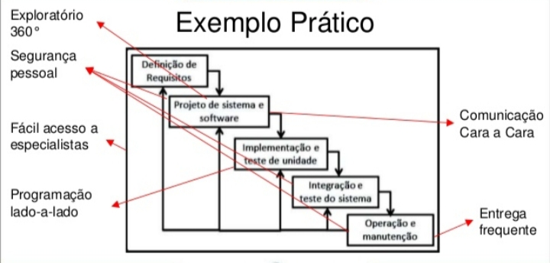
Exemplo Pratico

Slide 20
Conclusão
O Crystal é uma família de modelos ágeis de processos que podem ser adotados para características de cada projeto
Como outras abordagens ágeis o Crystal adota uma estratégia interativa que pode ser ajustada em diferentes projetos independente do tamanho ou da complexidade
Pontos positivos
Pontos negativos

